Slide 1
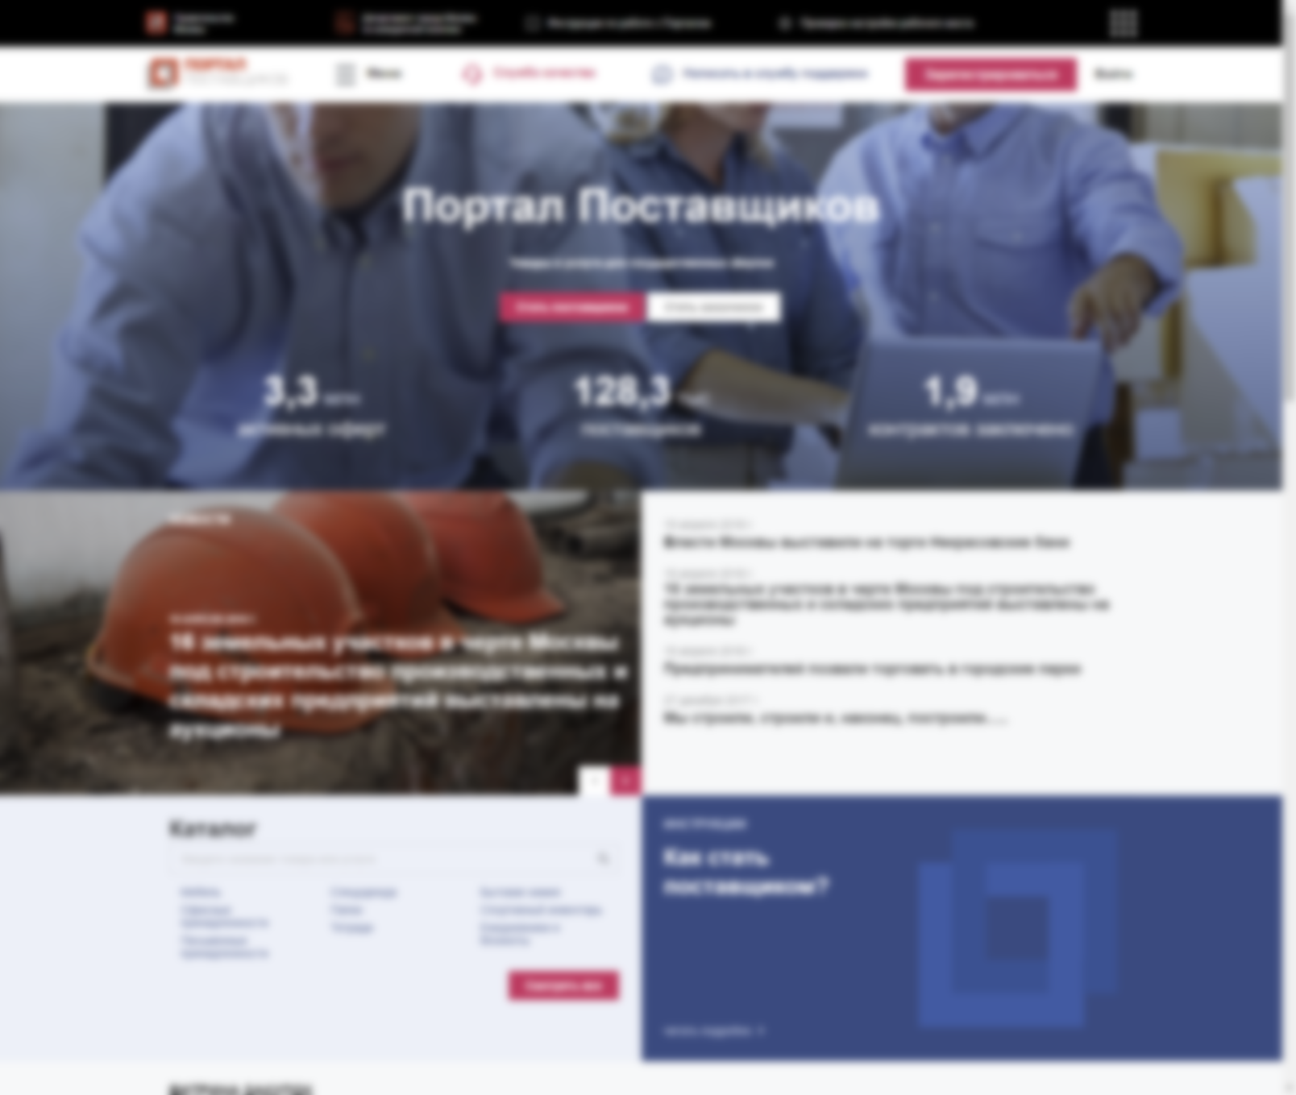
zakupki.mos.ru
ИНСТРУМЕНТ ГАРАНТИРОВАННОГО ДОСТУПА К ГОСЗАКУПКАМ
2019 год

Slide 2
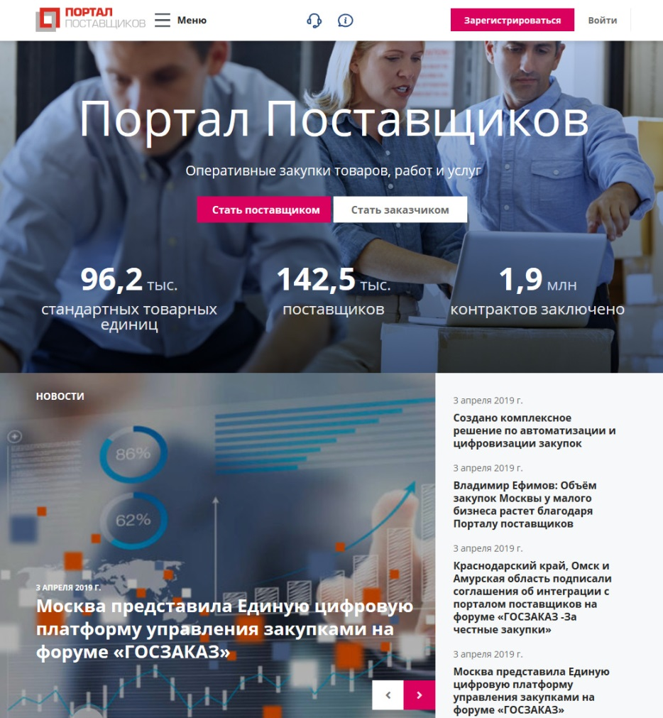
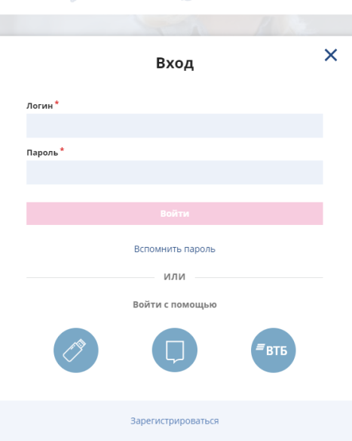
ОБЩИЕ СВЕДЕНИЯ
ДЛЯ ВСЕХ БЕЗ ОГРАНИЧЕНИЙ:
Более 166 тыс. поставщиков
90% поставщиков МСП
Более 289 тыс. стандартных товарных единиц
zakupki.mos.ru

Slide 3
БИЗНЕС-ПРОЦЕСС РАБОТЫ НА ПОРТАЛЕ
РЕГИСТРАЦИЯ
ПУБЛИКАЦИЯ
ПРЕДЛОЖЕНИЯ
ПОИСК ПРЕДЛОЖЕНИЯ
ЗАКАЗЧИКОМ
ПОДПИСАНИЕ
ДОГОВОРА
ИСПОЛНЕНИЕ
ДОГОВОРА
Единый механизм
регистрации на основе ключа
Электронной подписи
СТЕ классифицированы
По группам: товары, работы, услуги
Заключение напрямую
с единственным поставщиком
или организация закупки
через механизмы
котировочных сессий / потребностей
Заключение договора
в электронном виде,
подтвержденного ЭП
участниками закупочной
процедуры
zakupki.mos.ru

Slide 4
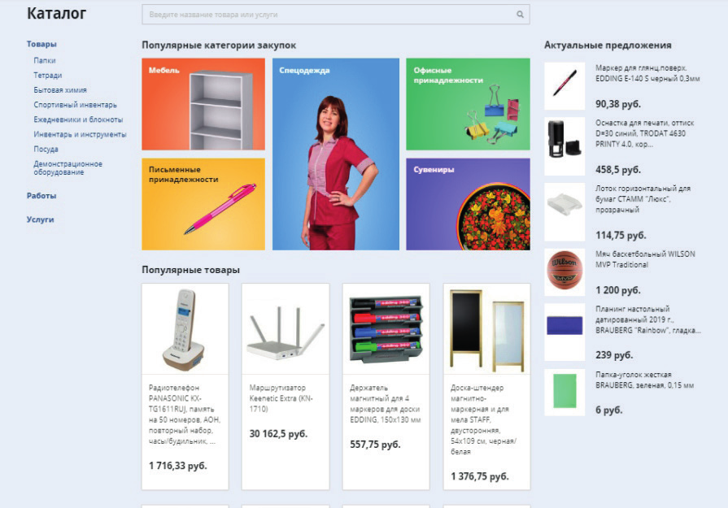
КАТАЛОГ СТАНДАРТНЫХ ТОВАРНЫХ ЕДИНИЦ (СТЕ)
СТЕ – это стандартная товарная единица. Одна позиция каталога Портала поставщиков.
СТЕ содержит структурированное описание товара с характеристиками, а также предложения (оферты) поставщиков на данный товар.
Каталог СТЕ однозначно сопоставлен с ОКПД 2.
В рамках одной СТЕ агрегируются все предложения поставщиков по данной продукции с ранжированием по цене и разбивкой по регионам поставки.
Преимущества СТЕ
Автоматическое формирование референтной цены
Характеристики, подробно описывающие продукцию
Наглядный график изменения цены
Классификация предложений поставщиков
zakupki.mos.ru

Slide 5
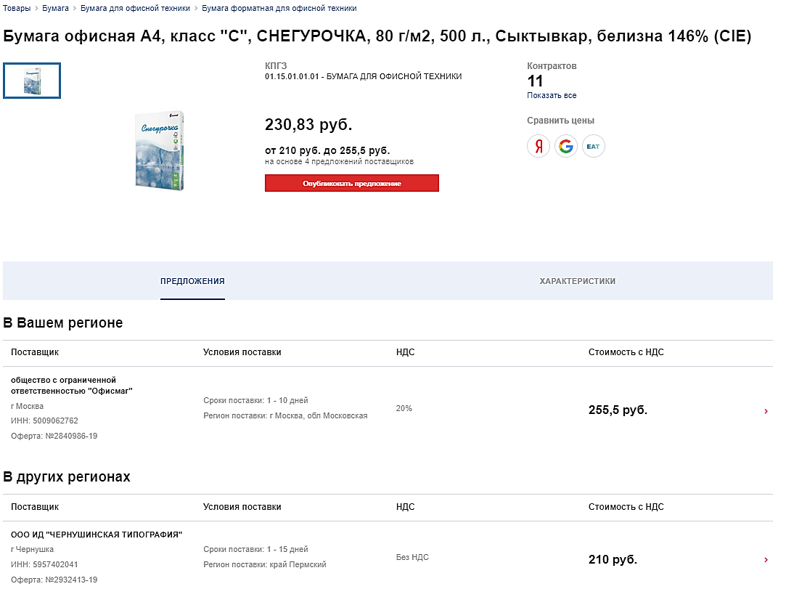
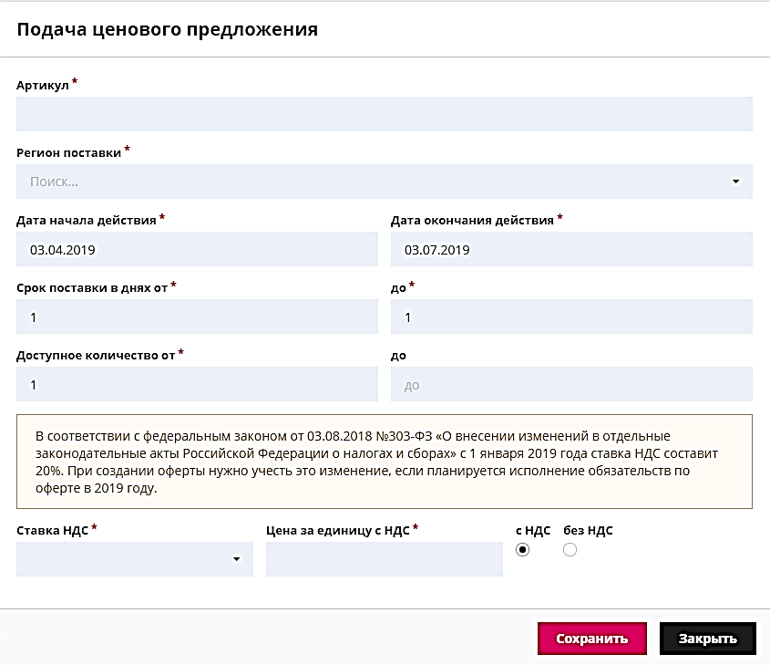
КАТАЛОГ СТАНДАРТНЫХ ТОВАРНЫХ ЕДИНИЦ (СТЕ)
Этап формирования / подписания предложения (оферты)
zakupki.mos.ru

Slide 6
КОТИРОВОЧНЫЕ СЕССИИ
24 час.
6 час.
3 час.
zakupki.mos.ru

Slide 7
ЗАКУПКА ПО ПОТРЕБНОСТЯМ
zakupki.mos.ru

Slide 8
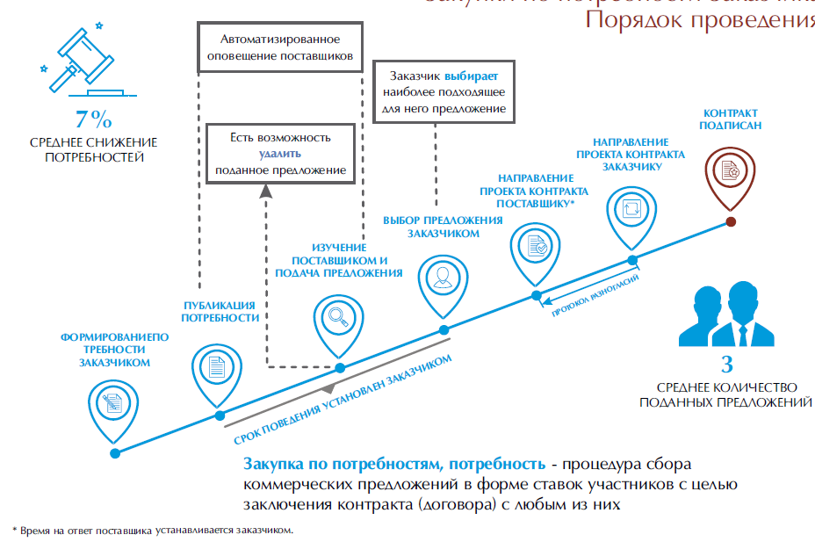
ЗАКУПКА ПО ПОТРЕБНОСТЯМ
zakupki.mos.ru

Slide 9
БЛОКИРОВКА ПОЛЬЗОВАТЕЛЕЙ
zakupki.mos.ru

Slide 10
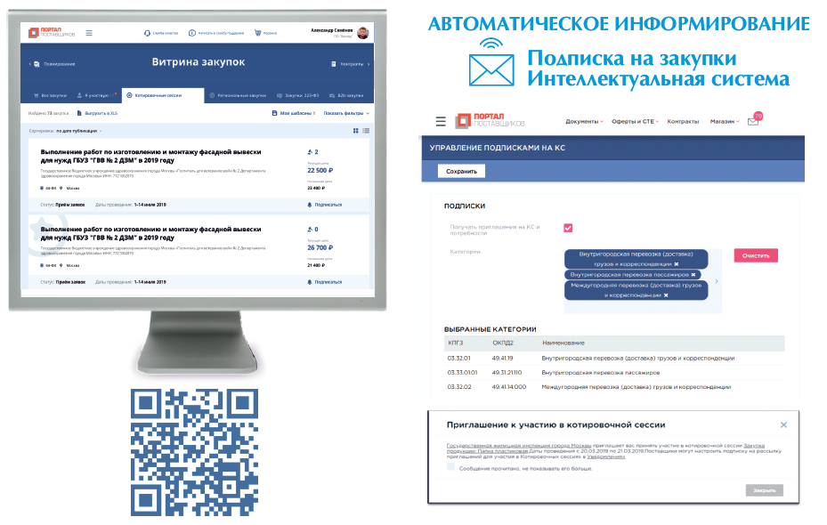
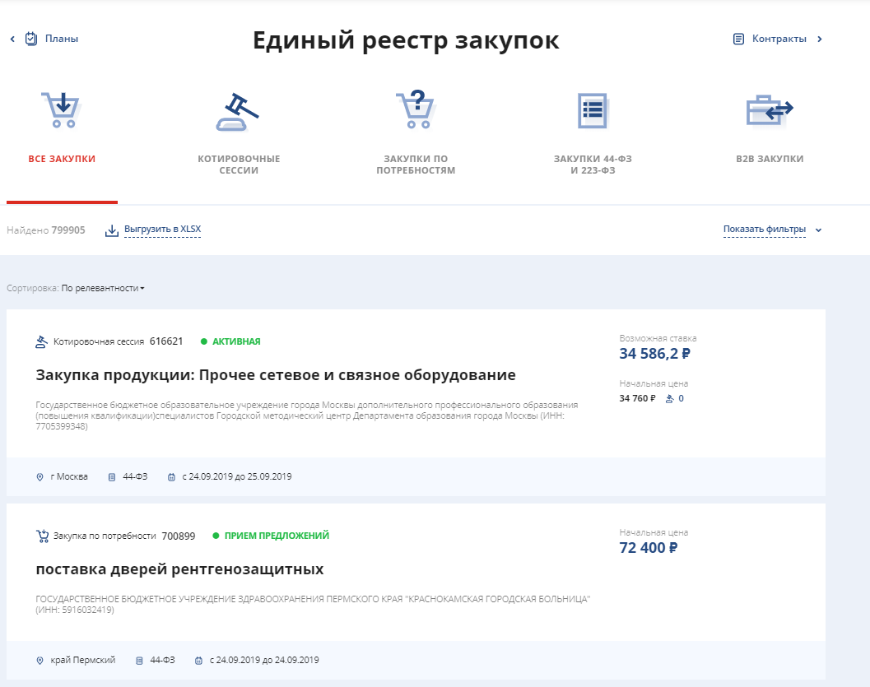
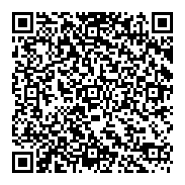
ЕДИНЫЙ РЕЕСТР ЗАКУПОК
zakupki.mos.ru

Slide 11
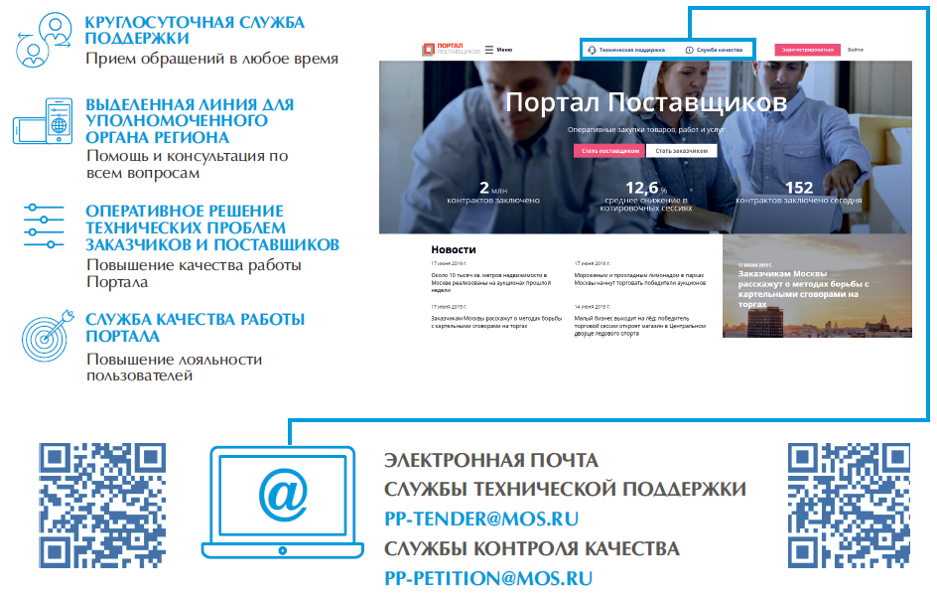
ПОДДЕРЖКА ПОЛЬЗОВАТЕЛЕЙ
zakupki.mos.ru

